Slide 1
4.6 函数的定义与性质
函数的定义
函数定义
从A到B的函数
函数的像
函数的性质
函数的单射、满射、双射性
构造双射函数
应用实例：问题描述

Slide 2
函数定义
定义 设 F 为二元关系, 若 ∀x∈domF 都存在唯一的y∈ranF 使 xFy 成立, 则称 F 为函数. 对于函数F, 如果有 xFy, 则记作 y=F(x), 并称 y 为 F 在 x 的值.
例1 F₁={<x₁,y₁>,<x₂,y₂>,<x₃,y₂>}  F₂={<x₁,y₁>,<x₁,y₂>}
F₁是函数, F₂不是函数 

Slide 3
函数相等
定义 设F, G为函数, 则 (*函数即是关系，有序对的集合)  F = G ⇔ F⊆G∧G⊆F
如果两个函数 F 和 G 相等, 一定满足下面两个条件： (1) domF = domG (2) ∀x∈domF = domG 都有 F(x) = G(x)
实例 函数
F(x)=(x²−1)/(x+1), G(x)=x−1
不相等, 因为 domF⊂domG.

Slide 4
从 A 到 B 的函数
定义 设A, B为集合, 如果
f 为函数
domf = A
ranf ⊆ B,
则称 f 为从A到B的函数, 记作 f：A→B.
实例
f：N→N, f(x)=2x 是从 N 到 N 的函数
g：N→N, g(x)=2也是从 N 到 N 的函数

Slide 5
B上A
定义 所有从 A 到 B 的函数的集合记作 B^{A},
读作“B上A”，符号化表示为  B^{A} ={ f | f：A→B }
计数：
|A|=m, |B|=n, 且m, n>0, |B^{A}|=n^{m}.（p95）
A=∅, 则 B^{A}=B∅={∅}.  A≠∅且B=∅, 则 B^{A}=∅^{A}= ∅.

Slide 6
实例
例2 设 A = {1, 2, 3}, B = {a, b}, 求B^{A}.
解 B^{A} = {f₀, f₁, … , f₇}, 其中
(可以按f的下标的二进制表示形式将其写出)  f₀={<1,a>,<2,a>,<3,a>}, f₁={<1,a>,<2,a>,<3,b>}  f₂={<1,a>,<2,b>,<3,a>}，f₃={<1,a>,<2,b>,<3,b>}  f₄={<1,b>,<2,a>,<3,a>}，f₅={<1,b>,<2,a>,<3,b>}  f₆={<1,b>,<2,b>,<3,a>}, f₇={<1,b>,<2,b>,<3,b>} 

Slide 7
函数的像
定义 设函数 f：A→B, A₁⊆A. A₁ 在 f 下的像： f(A₁) = { f(x) | x∈A₁ }
函数的像 f(A) （p95） 注意：函数值 f(x)∈B, 而像 f(A₁)⊆B.
例3 设 f：N→N, 且
令A={0,1}, B={2}, 那么有  f(A) = f({0,1}) = { f(0), f(1) } = {0, 2}

Slide 8
函数的性质
定义 设 f：A→B, （1）若ranf = B, 则称 f：A→B是满射的. （2）若 ∀y∈ranf 都存在唯一的 x∈A使得 f(x)=y, 则称 f：A→B是单射的. （3）若 f：A→B既是满射又是单射的, 则称 f：A→B是双射的
f 满射意味着：∀y ∈B, 都存在 x∈A 使得 f(x) = y.
f 单射意味着：f(x₁) = f(x₂) ⇒ x₁= x₂

Slide 9
实例
例4
判断下面函数是否为单射, 满射, 双射的, 为什么? (1) f：R→R, f(x) = −x²+2x−1 (2) f：Z⁺→R, f(x) = lnx, Z⁺为正整数集 (3) f：R→Z, f(x) = ⎣x⎦ (4) f：R→R, f(x) = 2x+1 (5) f：R⁺→R⁺, f(x)=(x²+1)/x, 其中R⁺为正实数集.

Slide 10
实例（续）
解 (1) f：R→R, f(x)=−x²+2x−1
在x=1取得极大值0. 既不单射也不满射. (2) f：Z⁺→R, f(x)=lnx
单调上升, 是单射. 但不满射, ranf={ln1, ln2, …}.
(3) f：R→Z, f(x)= ⎣x⎦
满射, 但不单射, 例如 f(1.5)=f(1.2)=1. (4) f：R→R, f(x)=2x+1
满射、单射、双射, 因为它是单调的并且ranf=R. (5) f：R⁺→R⁺, f(x)=(x²+1)/x （p96 –求导数）
有极小值f(1)=2. 该函数既不单射也不满射.

Slide 11
构造从A到B的双射函数
有穷集之间的构造
例5 A=P({1,2,3}), B={0,1}^{{1,2,3} (p94,定义域不是A！)}
解 A={∅,{1},{2},{3},{1,2},{1,3},{2,3},{1,2,3}}.
 B={ f₀, f₁, … , f₇ }, 其中  f₀={<1,0>,<2,0>,<3,0>}, f₁={<1,0>,<2,0>,<3,1>},  f₂={<1,0>,<2,1>,<3,0>}, f₃={<1,0>,<2,1>,<3,1>},  f₄={<1,1>,<2,0>,<3,0>}, f₅={<1,1>,<2,0>,<3,1>},  f₆={<1,1>,<2,1>,<3,0>}, f₇={<1,1>,<2,1>,<3,1>}.
令 f：A→B, （构造了一个从幂集元素到函数集合中元素的映射，刚好这两个集合元素数量是相等的）
f(∅)=f₀, f({1})=f₁, f({2})=f₂, f({3})=f₃,
f({1,2})=f₄, f({1,3})=f₅, f({2,3})=f₆, f({1,2,3})=f₇

Slide 12
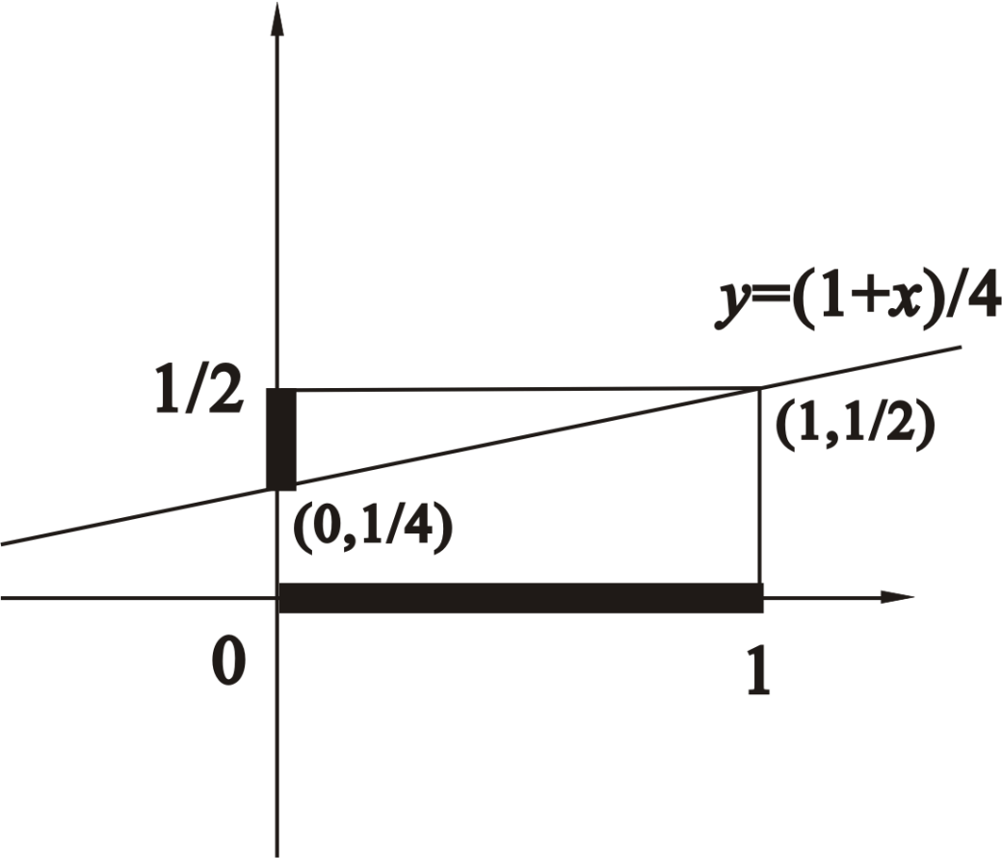
构造从A到B的双射函数（续）
实数区间之间构造双射
构造方法：直线方程
例6 A=[0,1]
B=[1/4,1/2] 构造双射 f :A→B
解
令 f：[0,1]→[1/4,1/2]
f(x)=(x+1)/4

Slide 13
构造从A到B的双射函数（续）
A 与自然数集合之间构造双射
方法：将A中元素排成有序图形，然后从第一个元素开始
按照次序与自然数对应
例7 A=Z（整数）, B=N，构造双射 f：A→B
将Z中元素以下列顺序排列并与N中元素对应： Z：0−11 −22−33 …    ↓ ↓ ↓ ↓ ↓ ↓ ↓ N：0 1 2 3 4 5 6 … 则这种对应所表示的函数是： 

Slide 14
常函数、恒等函数、单调函数
1. 设f：A→B, 若存在 c∈B 使得 ∀x∈A 都有
f(x)=c, 则称 f：A→B是常函数.
2. 称 A 上的恒等关系 I_{A}为 A 上的恒等函数, 对所有
的 x∈A 都有 I_{A}(x)=x.
3. 设 f：R→R，如果对任意的 x₁, x₂∈R，x₁<x₂, 就
有 f(x₁) ≤ f(x₂), 则称 f 为单调递增的；如果对任意
的 x₁, x₂∈A, x₁< x₂, 就有 f(x₁) < f(x₂), 则称 f 为 严
格单调递增 的.
类似可以定义单调递减 和严格单调递减 的函数.

Slide 15
集合的特征函数
设 A 为集合, ∀A’ ⊆A, A’ 的 特征函数
χ_{A’}：A→{0,1} 定义为
实例 集合：X ={ A, B, C, D, E, F, G, H },
子集：T = { A, C, F, G, H }
T 的特征函数χ_{T} ：
x A B C D E F G H
χ_{T}(x) 1 0 1 0 0 1 1 1

Slide 16
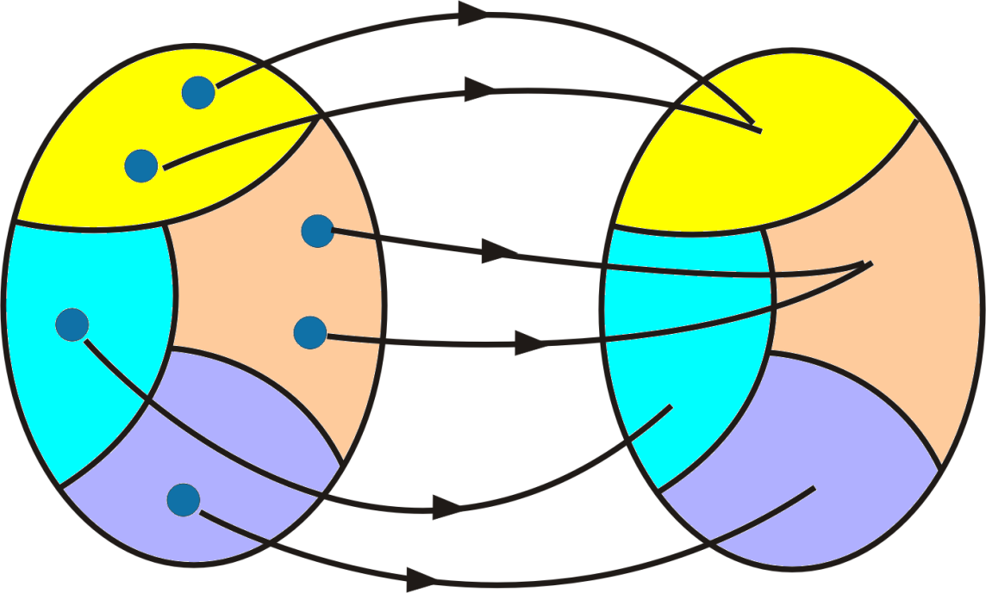
自然映射 （p97）
5. 设 R 是 A 上的等价关系, 令 g：A→A/R g(a) = [a], ∀a∈A 称 g 是从 A 到商集 A/R 的自然映射.

Slide 17
实例
例8 (1) A的每一个子集A’都对应于一个特征函数, 不同的子集对应于不同的特征函数. 例如 A={a, b, c}, 则有  χ∅ = { <a,0>, <b,0>, <c,0> }，
χ_{{a,b}} = { <a,1>, <b,1>, <c,0>}
(2) 给定集合 A， A 上不同的等价关系确定不同的自然映射, 其中恒等关系确定的自然映射是双射, 其他的自然映射一般来说是满射. 例如
A={1, 2, 3}, R={<1,2>,<2,1>}∪I_{A}
g(1) = g(2) = {1,2}, g(3) = {3}

Slide 18
4.7 函数的复合与反函数
函数的复合
函数复合的定理
函数复合的性质
反函数
反函数存在的条件
反函数的性质

Slide 19
函数复合的定理（p98定理4.6）
定理 设F, G是函数, 则F∘G也是函数, 且满足 (1) dom(F∘G)={ x | x∈domG ∧ G(x)∈domF} (2) ∀x∈dom(F∘G) 有 F∘G(x) = F(G(x))
(注意左右复合！)
推论1 设F, G, H为函数, 则 (F∘G)∘H 和 F∘(G∘H)
都是函数, 且 (F∘G)∘H = F∘(G∘H)
推论2 设 f：A→B, g：B→C, 则 g∘f：A→C, 且
∀x∈A 都有 g∘f(x) = g(f(x)).

Slide 20
函数复合运算的性质
定理 设 f：A→B, g：B→C. (1) 如果 f：A→B, g：B→C 都是满射的, 则
g∘f：A→C也是满射的. (2) 如果 f：A→B, g：B→C 都是单射的, 则
g∘f ：A→C也是单射的. (3) 如果 f：A→B, g：B→C 都是双射的, 则
g∘f ：A→C也是双射的.
证 (1) ∀c∈C, 由 g：B→C 的满射性, ∃b∈B 使得
g(b)=c. 对这个b, 由 f：A→B 的满射性，∃a∈A
使得 f(a)=b. 由合成定理有 g∘f(a)=g(f(a))=g(b)=c 从而证明了 f∘g：A→C是满射的.

Slide 21
函数复合运算的性质
(2) 假设存在 x₁, x₂∈A使得 g∘f(x₁) = g∘f(x₂) 由合成定理有 g(f(x₁))=g(f(x₂)).
因为 g：B→C是单射的, 故 f(x₁)=f(x₂). 又由
于 f：A→B也是单射的, 所以 x₁=x₂. 从而证
明 f∘g：A→C是单射的.
(3) 由 (1) 和 (2) 得证.
定理 设 f: A→B，则
f = f∘I_{B} = I_{A}∘f

Slide 22
反函数存在的条件
任给函数 F, 它的逆F ⁻¹不一定是函数, 是二元关系.
实例：F={<a,b>,<c,b>}， F ⁻¹={<b,a>,<b,c>}
任给单射函数 f：A→B, 则 f ⁻¹是函数, 且是从 ranf 到 A的双射函数, 但不一定是从 B 到 A 的双射函数.
实例：f : N →N, f(x) = 2x,
f ⁻¹ : ranf →N, f ⁻¹ (x) = x/2

Slide 23
反函数
定理（p99 定理4.8） 设 f：A→B是双射的, 则f ⁻¹：B→A也是双射的. 证 因为 f 是函数, 所以 f ⁻¹ 是关系, 且
 dom f ⁻¹ = ranf = B , ran f ⁻¹ = domf = A（满射得证）, 对于任意的 y∈B = dom f ⁻¹, 假设有x₁, x₂∈A使得 <y,x₁>∈f ⁻¹∧<y,x₂>∈f ⁻¹
成立, 则由逆的定义有 <x₁,y>∈f∧<x₂,y>∈f
根据 f 的单射性可得 x₁ = x₂, 从而证明了f ⁻¹是函数，且是满射的. 下面证明 f ⁻¹ 的单射性.
若存在 y₁, y₂∈B 使得 f ⁻¹ (y₁) = f ⁻¹ (y₂) = x, 从而有 <y₁,x>∈f ⁻¹∧<y₂,x>∈f ⁻¹  ⇒ <x,y₁>∈f∧<x,y₂>∈f ⇒ y₁ = y₂ 

Slide 24
反函数的定义及性质
对于双射函数f：A→B, 称 f ⁻¹：B→A是它的反
函数.
反函数的性质
定理 设 f：A→B是双射的, 则 f ⁻¹∘f = I_{B}, f∘f ⁻¹ = I_{A}
对于双射函数 f：A→A, 有 f ⁻¹∘f = f∘f ⁻¹ = I_{A}

Slide 25
函数复合与反函数的计算
例 设 f：R→R, g：R→R

求 f ο g, g ο f. 如果 f 和 g 存在反函数, 求出它们的反函数.
解

f：R→R不是双射的, 不存在反函数. g：R→R是双射的, 它
的反函数是 g⁻¹：R→R, g⁻¹(x) = x−2

Slide 26
问题描述——多机调度(p100例4.23)
问题：
有2台机器c₁, c₂；
6项任务t₁, t₂, …, t₆. 每项任务的加工时间分别为：
l(t₁)=l(t₃)=l(t₅)=l(t₆)=1, l(t₂)=l(t₄)=2
任务之间的顺序约束是：
任务t₃只有在t₆和t₅完成之后才能开始加工；
任务t₂只有在t₆, t₅和t₄都完成后才能开始加工；
任务t₁只有在t₃和t₂完成之后才能开始加工.
调度：任务安排在机器上加工的方案
截止时间：开始时刻0，最后停止加工机器的停机时刻

Slide 27
两个调度方案
t₅ t₆ t₄
t₃ t₂
t₁
t₆
t₄
t₂
t₁
t₅
t₃
D=6
t₄
t₂
t₁
t₆
t₅
t₃
D=5

Slide 28
问题描述
集合
任务集 T={t₁, t₂, ... , t_{n}}, n∈Z⁺
机器集 M={c₁, c₂, ... , c_{m}}，m∈Z⁺
时间集 N
函数和关系
加工时间——函数 l:T→Z⁺.
顺序约束 R ——T上的偏序关系，定义为
R={<t_{i}, t_{j}>| t_{i}, t_{j}∈T, i=j 或 t_{i}完成后t_{j} 才可以开始加工}

Slide 29
问题描述（续）
可行调度
分配到机器：
T 的 划分 π={T₁, T₂, ... , T_{m}}，划分块T_{j} 是T 的非空子集，
由安排在机器c_{j}上加工的所有任务组成.
每个机器上的任务开始时间
∀T_{j}∈π，存在调度函数 σ_{j}:T_{j}→N， 满足以下条件：
(1) 任意时刻 i，每台机器上正在加工至多1个任务
∀i, 0 ≤ i<D,
| { t_{k} | t_{k}∈T_{j}, σ_{j}(t_{k})≤i<σ_{j}(t_{k})+l(t_{k}) }| ≤1, j=1, 2, …, m
(2) 任务的安排满足偏序约束
∀t_{i}∈T_{i}, t_{j}∈T_{j}, <t_{i},t_{j}>∈R⇔ σ_{i}(t_{i})+l(t_{i})≤σ_{j}(t_{j}) i, j=1, 2, …, m

Slide 30
问题描述（续）
机器 j 的停止时间
D_{j}=max{σ_{j}(t_{k})| t_{k}∈T_{j}}+l(t_{k})
所有任务的截止时间
D=max{D_{j} | j=1,2,...,m}.
我们的问题就是确定使得D达到最小的可行调度.
（p102 这个调度问题，到目前都还没找到有效算法）

